Slide 1
“康”庄大道 “定”业安家
中国人寿第一款“卡式”重疾保险
隆重上市
圈中人寿险资源网收集整理制作，未经圈中人寿险资源网授权请勿转载转发，违者必究
新康宁定期销售意愿启动
备注：“卡式”重疾寓意为跟意外卡折保单一样，特定地区外免体检，定额销售，投保快捷。
本专题中的免体检阐述，具体以新康宁定期产品核保要求为准。
本专题仅供内部培训学习使用。
本专题内容仅供参考，具体以国寿康宁定期重大疾病保险（2013版）、中国人寿基本条款及相关业务处理规定为准。
Notes:
定业：60岁退休前
安家：

Slide 2

前言
《老子》中有“民各甘其食，美其服，安其俗，乐其业，至老死不相往来。”《汉书·货殖列传》中有“各安其居而乐其业，甘其食而美其服。”的文字记载，都在表达着我们对美好生活的向往。
定业安家，是每一个人对幸福生活的诠释
定业安家，是每一个人对未来生活的期待
定业安家，是每一个人对美好生活的憧憬
让我们用笃定的心情，踏实的心境，去迎接远方的风景！
拥有国寿康宁定期，让您家“安”业“定”有保障，迈向人生的康庄大道。

Slide 3
课程说明
授课对象：营销员
授课时间：60分钟
授课目的：
通过对新康宁定期产品的定位和剖析，明细目前行业发展形势，解读市场消费习惯，剖析产品卖点，激发营销员了解产品条款，销售新产品的信心。

Slide 4

目录
一、全民重视 大势所趋
二、生活环“惊” 触目惊心
三、完善保障 人人需要
四、重疾卡单 引领市场

Slide 5


保险行业迎来新一轮黄金期发展期
2013年保险业三件大事
保监会“保险让生活更美好”广告进央视

Slide 6

保险行业迎来新一轮黄金期发展期
2013年保险业三件大事
《保险伴我一生》写进中学教科书

Slide 7

保险行业迎来新一轮黄金期发展期
2013年保险业三件大事
保监会将每年的7月8日定为“全国保险公众宣传日”
保监会鼓励各保险机构提供咨询服务、接受投诉建议、开展公益活动，展示保险行业履行社会责任、服务民生的良好形象。通过全国保险公众宣传日活动，大力普及保险知识，深入介绍保险功能作用。

Slide 8


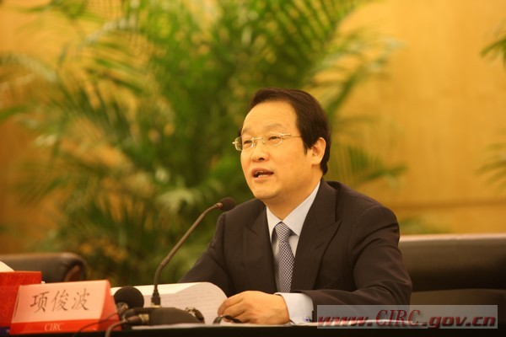
《提高保险业服务经济社会发展的能力》
中国保监会主席项俊波29日在2013陆家嘴论坛上介绍说，我国的经济GDP总量是全球第二，但是我们的保险业排位是全球第六，这和我们在全球经济发展的总量还不太匹配。第二，按照西方发达国家的情况来看，保险总资产应该在金融总资产里面是25%至30%左右，我们目前只有8%到9%，所以未来的10到20年还有很大的发展空间。

Slide 9


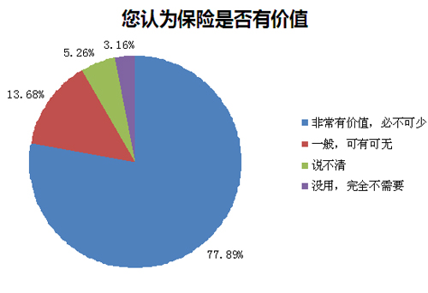
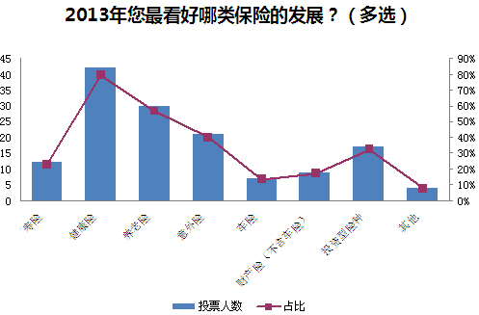
共有412545位消费者参与了本次调查，其中77.89%的消费者认为保险非常有价值，必不可少！

Slide 10
目录
一、全民重视 大势所趋
二、生活环“惊” 触目惊心
三、完善保障 人人需要
四、重疾卡单 引领市场

Slide 11


马云：十年后三大癌症将会困扰中国每一个家庭
2013年黑龙江亚布力中国企业家论坛
肺癌——污染我们的空气
肝癌——很可能是因为水
胃癌——因为我们的食物
我担心这么辛苦，最后所有挣的钱都是医药费

Slide 12



生存环境=生存环“惊”
20年前的天安门
北京人真幸福，一推开窗就能吸中华烟
从6月28日至7月1日，北京已连续4天出现重度污染天气，其中大部分时间，北京市区细颗粒物浓度达到6级严重污染。
10年前的天安门
现在的天安门

Slide 13
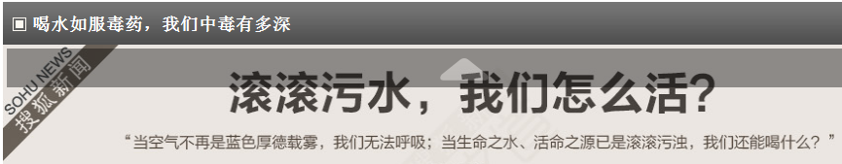

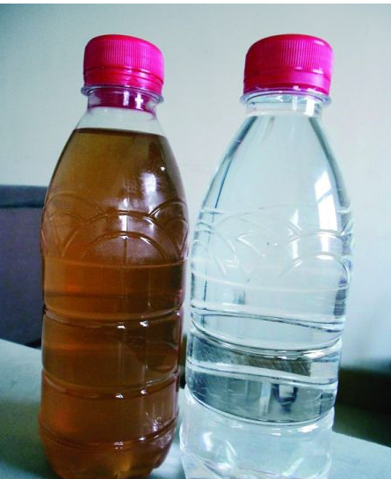
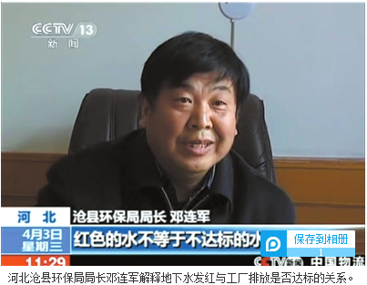

生存环境=生存环“惊”
上海人真幸福，一开水龙头就能喝排骨汤

Slide 14


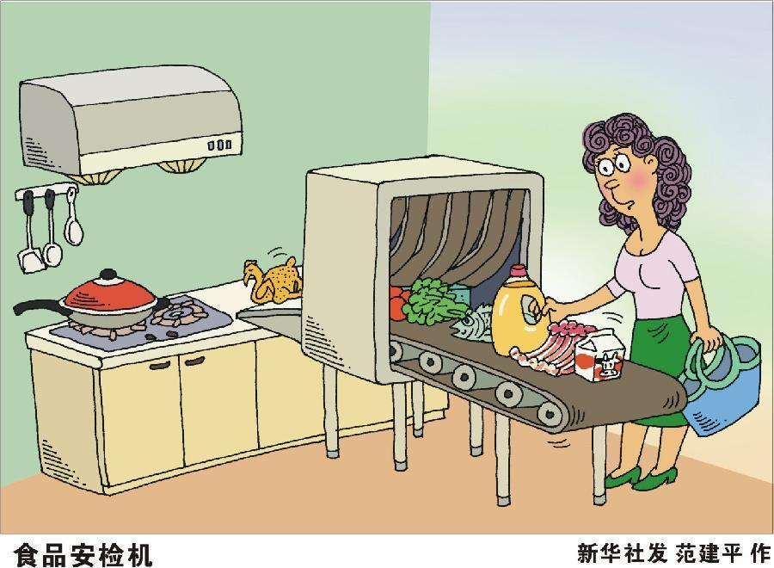
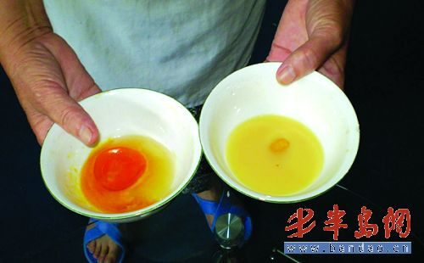
生活环境=生活环“惊”
“添加有毒有害物质”、“非食用油流入餐桌”和“病死牲畜肉”是中国人最担心的食品安全问题。

Slide 15
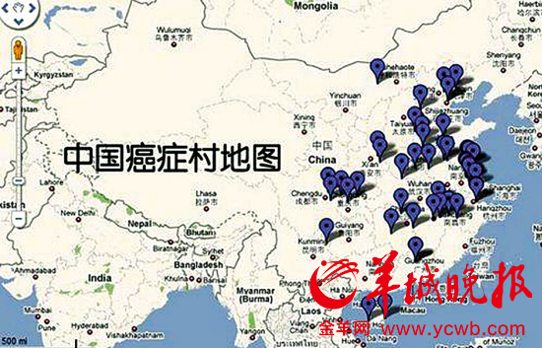
生活环境=生活环“惊”
2013年初，全国肿瘤登记中心发布《2012中国肿瘤登记年报》。年报称，中国每年新发癌症病例约350万，因癌症死亡约250万。全国每1分钟就有6人被确诊为癌症，每天有8550人成为癌症患者，每7到8人中就有1人死于癌症。

Slide 16

环境变化触目惊心
催生保险巨大需求

Slide 17
目录
一、全民重视 大势所趋
二、生活环“惊” 触目惊心
三、完善保障 人人需要
四、重疾卡单 引领市场

Slide 18
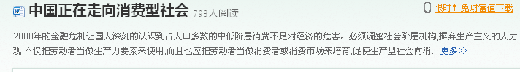
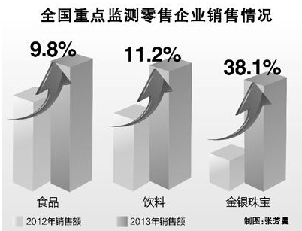
消费习惯的主观变化
消费能力不断提升
2013年春节消费超5000亿元
除夕至正月初六，全国重点监测零售和餐饮企业销售额5390亿元，比2012年春节期间增长14.7%。

Slide 19


消费习惯的主观变化
消费观念不断超前
私人飞机
亿元保单
奢侈品消费
……
手机换得越来越快
汽车换得越来越勤
时代在变，消费观念在变

Slide 20


消费习惯的主观变化
车险一年一买，你愿意
网购保险一单一买，你愿意
未来的消费趋势：
商家：消费理念改变，产品设计不断跟进。
买家：花愿意花的钱，享受更好的服务体验，享受更好的生活预期！

Slide 21
保障缺口的客观存在
重疾赔付金额 | 占比
0-10万 | 83.40%
10万-20万 | 13.19%
20万-30万 | 1.99%
30万-40万 | 0.85%
40-50万 | 0.43%
大于50万 | 0.14%
合计 | 100%
序号 | 疾病种类 | 治疗康复费用
1 | 恶性肿瘤 | 12-50万
2 | 急性心肌梗塞 | 10-30万
3 | 脑中风后遗症 | 10-40万
4 | 重大器官移植术或造血干细胞移植术 | 20-50万
5 | 冠状动脉搭桥术（或称冠状动脉旁路移植术） | 10-30万
6 | 终末期肾病（或称慢性肾功能衰竭尿毒症期） | 10万/年
7 | 多个肢体缺失 | 10-40万
8 | 急性或亚急性重症肝炎 | 4-5万/年
9 | 良性脑肿瘤 | 5-25万
10 | 慢性肝功能衰竭失代偿期 | 3-7万/年
XX省分公司身故及重大疾病赔付金额分析
以上数据可见，八成身故或罹患重疾的被保险人获得的保障不足10万！
10万的健康保障都没有，你认为真的拥有了健康保险吗？

Slide 22
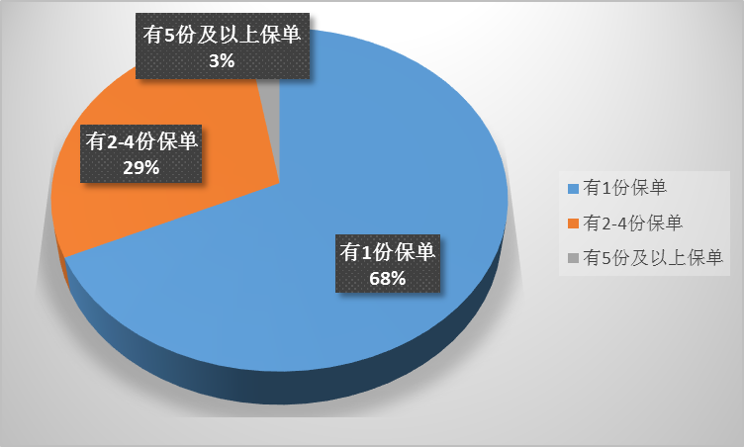
保障缺口的客观存在
公司现有客户的保障现状
XX省2012年度拥有428万的客户，仅持有一份保单的客户占68%，必定存在保而不足、保而不全的状况！

Slide 23
保障缺口的客观存在
20、30岁的社会精英——生活工作压力巨大，过劳死、猝死现象频发，虽有着较强的保险意识，但购买力却不足。
30、40岁的家庭支柱——收入稳定，家庭幸福，却过多注重投资收益，家庭风险抵御能力较弱。
集团公司老客户——很大一批没有成为股份公司客户，没有足够的人生保障。
花少量的钱，谋求关键时期的保障
未来保险市场的蓝海

Slide 24
目录
一、回归保障 大势所趋
二、生活环“惊” 触目惊心
三、完善保障 人人需要
四、重疾卡单 引领市场

Slide 25

五大亮点独一无二，引领市场
4010保障全面——40种重疾，10种特疾，行业领先
30150保障更高——30%特疾给付，150%重疾保障
低投入，高保障——高性价比的消费型产品
关注一年内保障——更能体现人性关怀
投保简易操作方便——卡式销售，免体检
特定地区除外，10万保额免体检。

Slide 26

产品亮点一
40+10保障全面——40种重疾，10种特疾，行业领先
保障40种重大疾病
10种“特定疾病”
延续康宁系列产品的全面保障
引领行业健康险地标

Slide 27
产品亮点二
30150保障更高——30%特疾给付，150%重疾保障
特疾给付升级10%——被保险人于本合同生效之日起一年后，基本保险金额的30%给付特定疾病保险金，但给付以一次为限，本合同继续有效。
重疾给付升级50%——被保险人于本合同生效之日起一年后，本合同基本保险金额的150%给付重大疾病保险金。

Slide 28
产品亮点三
低投入，高保障——高性价比的消费型产品
30岁年交费2341元，相当于每天7块钱，
最高赔付18万元！

Slide 29
产品亮点四
关注一年内保障——更能体现人性关怀
重疾保障——被保险人于本合同生效之日起一百八十日至本合同生效之日起一年内，保险费（不计利息）的200%给付重大疾病保险金；
特疾保障——被保险人于本合同生效之日起一百八十日至本合同生效之日起一年内，保险费（不计利息）的200%给付特定疾病保险金；
身故保障——被保险人于本合同生效之日起一百八十日至本合同生效之日起一年内因疾病身故，200%给付身故保险金

Slide 30

产品亮点五
投保简易操作方便——卡式销售，免核保
不分男女，一视同仁
限定额度，免体检
特定地区除外

Slide 31
新康宁定期
40+10
30150
国寿第一款免体检的“卡式”重疾保险
国寿第一款按份卖的“定额”重疾保险

Slide 32
中国人寿产品体系中
真正意义上第一款
“三限一免”“卡式”
重大疾病保险

Slide 33
销售策略
三限一免——
限时
7月15日到9月30日
时间一到即刻叫停

Slide 34
销售策略
三限一免——
限量
全国60亿，每人每月2件，不能多卖

Slide 35
销售策略
三限一免——
限额
只能买10万保额，不能多买

Slide 36
销售策略
三限一免——
免核保
每份10万保障
每人限购一份
免体检
免体检条件参照核保要求，特定地区除外
销售方式最简单的重疾险

Slide 37
新康定为客户准备好了
人生关键时期的健康呵护
40种重疾，10种特疾
求学积累期
创业拼搏期
稳定上升期
18岁
25岁
35岁
50岁
Notes:
投保年龄为18-50周岁，为人生最为重要的时刻
18-25岁，求学积累期（我们看到很多充满希望的年轻人因为交不起相对较高的保险费而缺乏保障。）
25-35岁，创业拼搏期（很多为事业拼搏的人们，为了家庭幸福奔波劳累，却是保障缺失而在辛苦裸奔。）
35-50岁，稳定上升期（家庭幸福、生活稳定的成功人士，过多关注投资收益，却忘却了最基本的健康保障。）
康宁定期，就在这些人生的关键时刻，守护在身旁

Slide 38
免体检
新康定为客户准备好了
人人可享10万保障的健康保险
买过重疾险的，可增加10万保障
没买重疾险的，可增加10万保障

Slide 39

新康定为伙伴们准备好了
绝佳的拜访理由——
行业领先的全面保障
三限一免的全新方式
超高性价的关键呵护

Slide 40
新康定为伙伴们准备好了
交费年期 | 交费年度 | 佣金（假设）
十年交 | 第一年 | 33%
 | 第二、三年 | 8%
 | 第四、五年 | 2%
 | 以后各年 | 1%
稳定的收入保障——
首年佣金33%
续期佣金全程拥有

Slide 41

新康定为伙伴们准备好了
实用的销售工具——
销售指引
销售手册
大病理赔手册

Slide 42

新康定为伙伴们准备好了
丰富的客户资源——
1、老客户——购买过88红利产品的集团公司客户
2、新客户——
  青春一族（20-30岁）
  青年家庭（30-40岁）
  成熟家庭（40-50岁）

Slide 43
你准备好了吗？
积极创富的心态
认真学习的态度
紧凑拜访的安排

Slide 44

搭上健康快车
走上康庄大道
实现家业康宁

